Slide 1
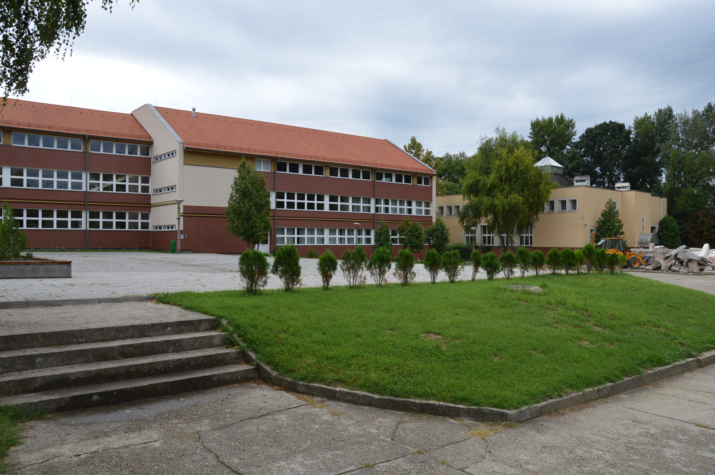
Dabasi Kossuth Lajos Általános Iskola
„Zöld iskola”

Slide 2
Pedagógiai programunk
Megújulás
Önnevelés
Komplex személyiségfejlesztés
Pozitív jövőkép
Környezeti- és egészségnevelési program
Tanulmányi kirándulások /állatkert, medvepark, vadaspark, Budai-hegyek, Tropicárium, Planetárium, Pál-völgyi-barlang, arborétum, helyi természeti értékeink, hulladék-feldolgozó üzem stb./

Slide 3
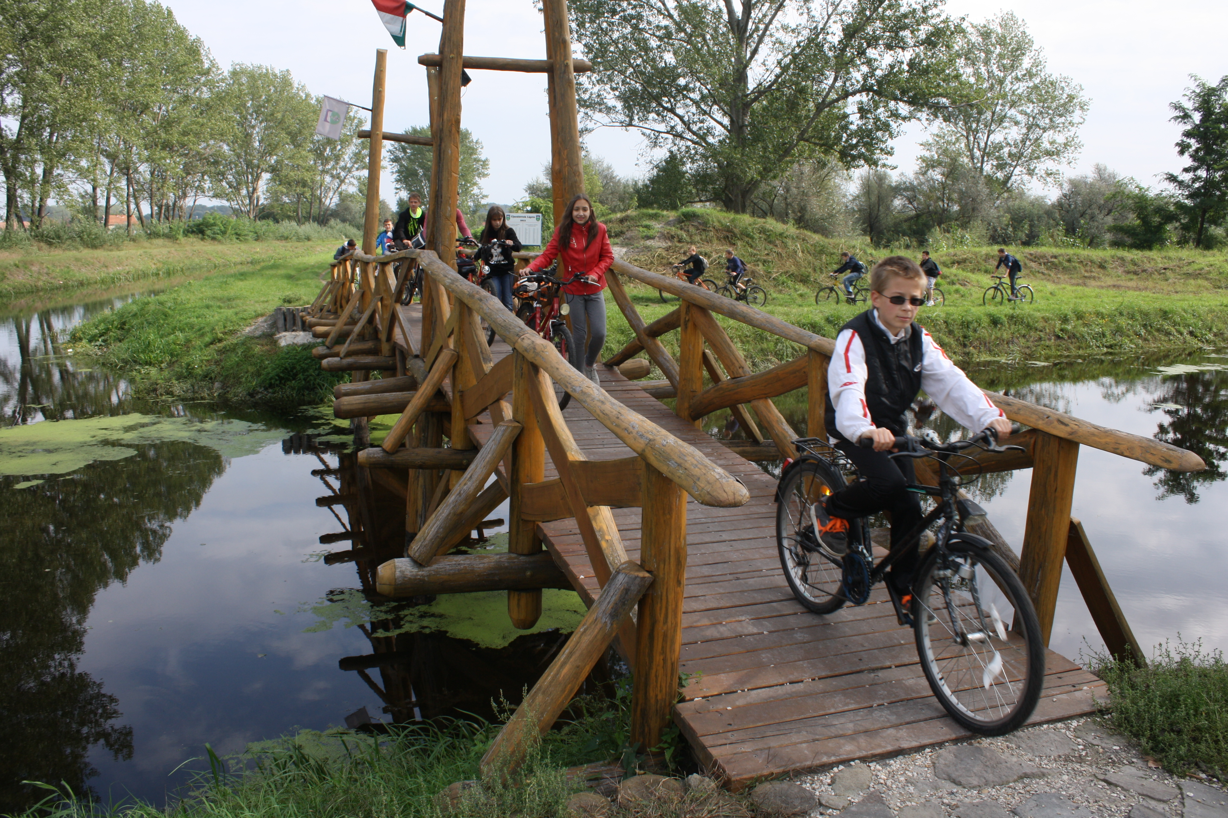

Slide 4
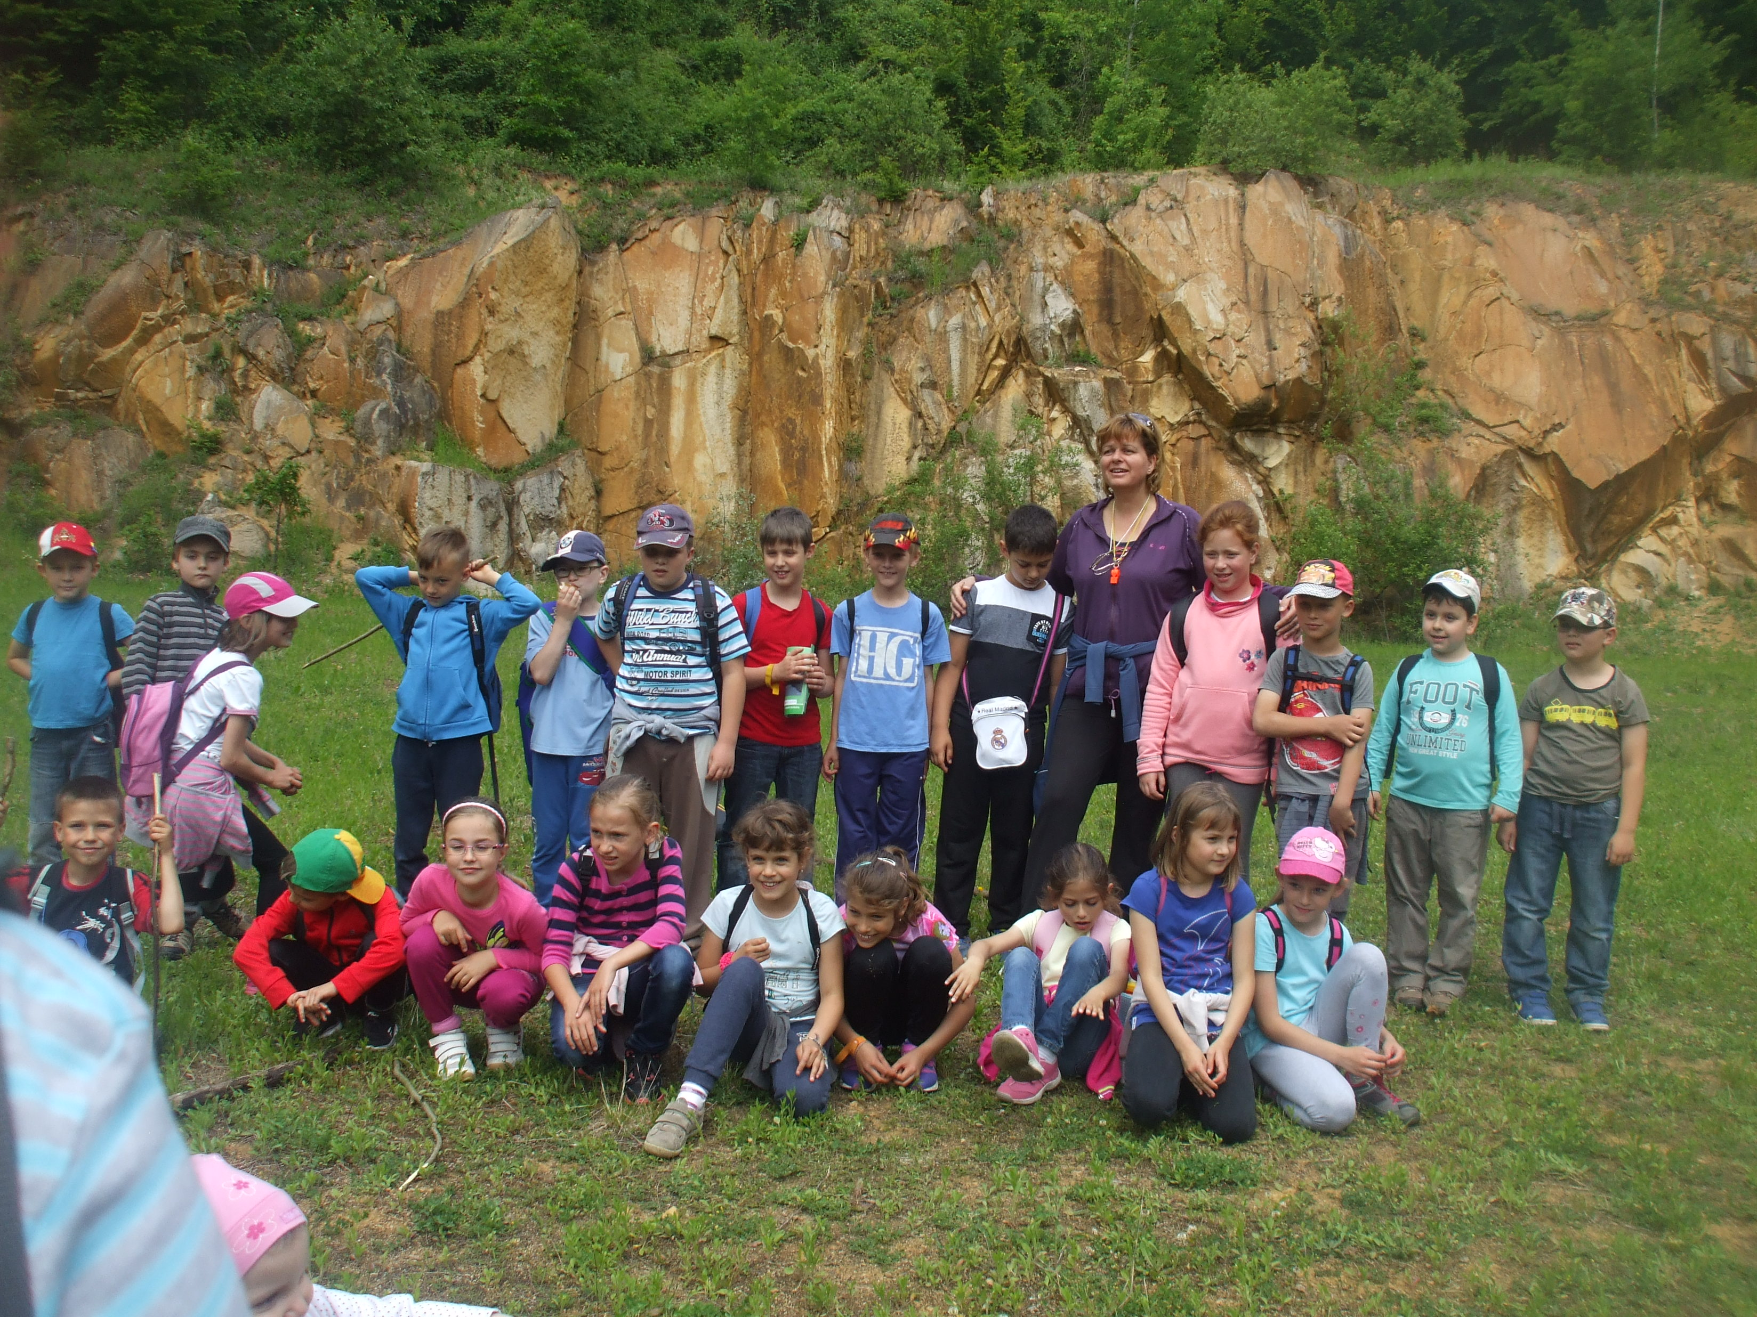

Slide 5
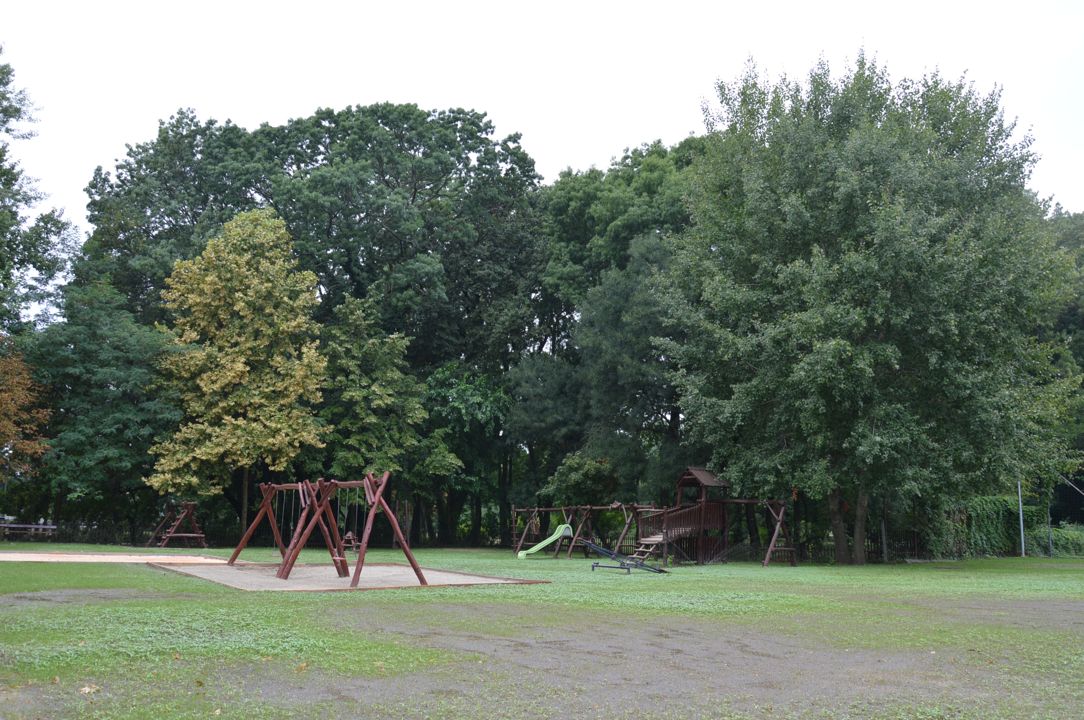
Iskolánk környezete
Cél: minél több zöld terület /füvesítés, fásítás/

Slide 6
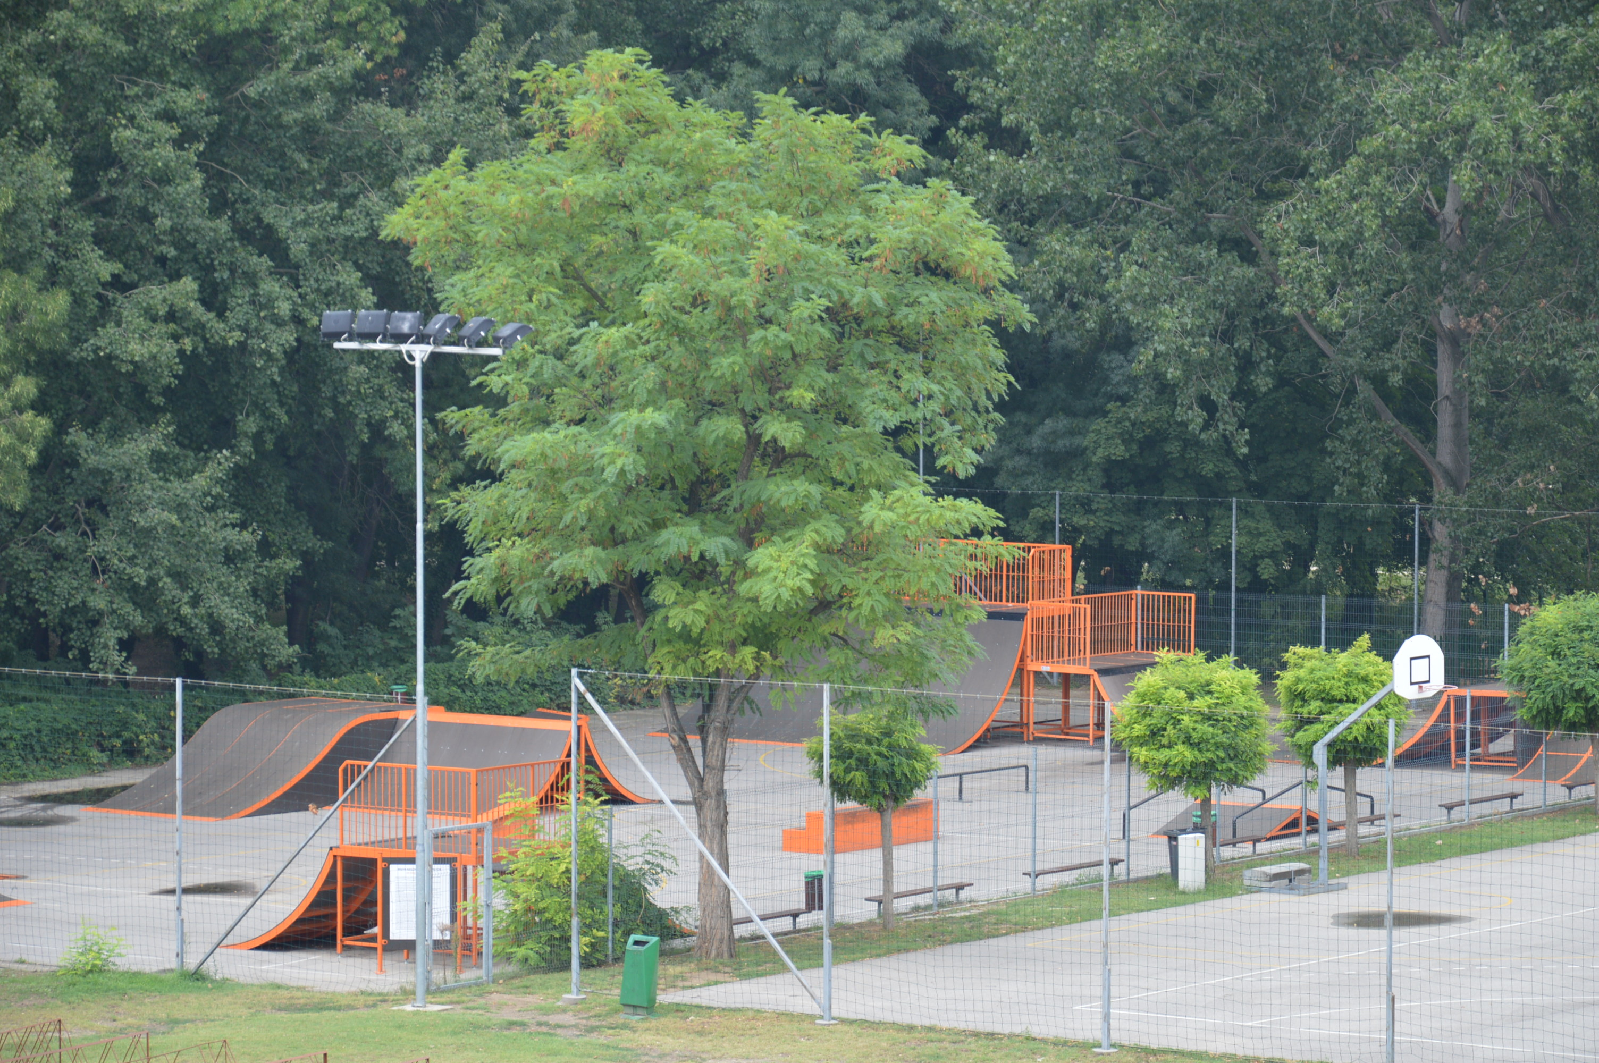

Slide 7
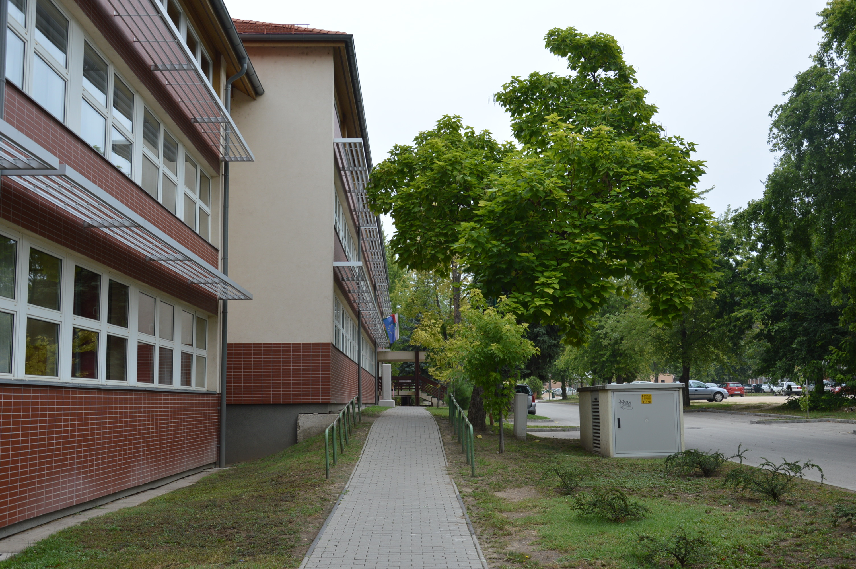

Slide 8
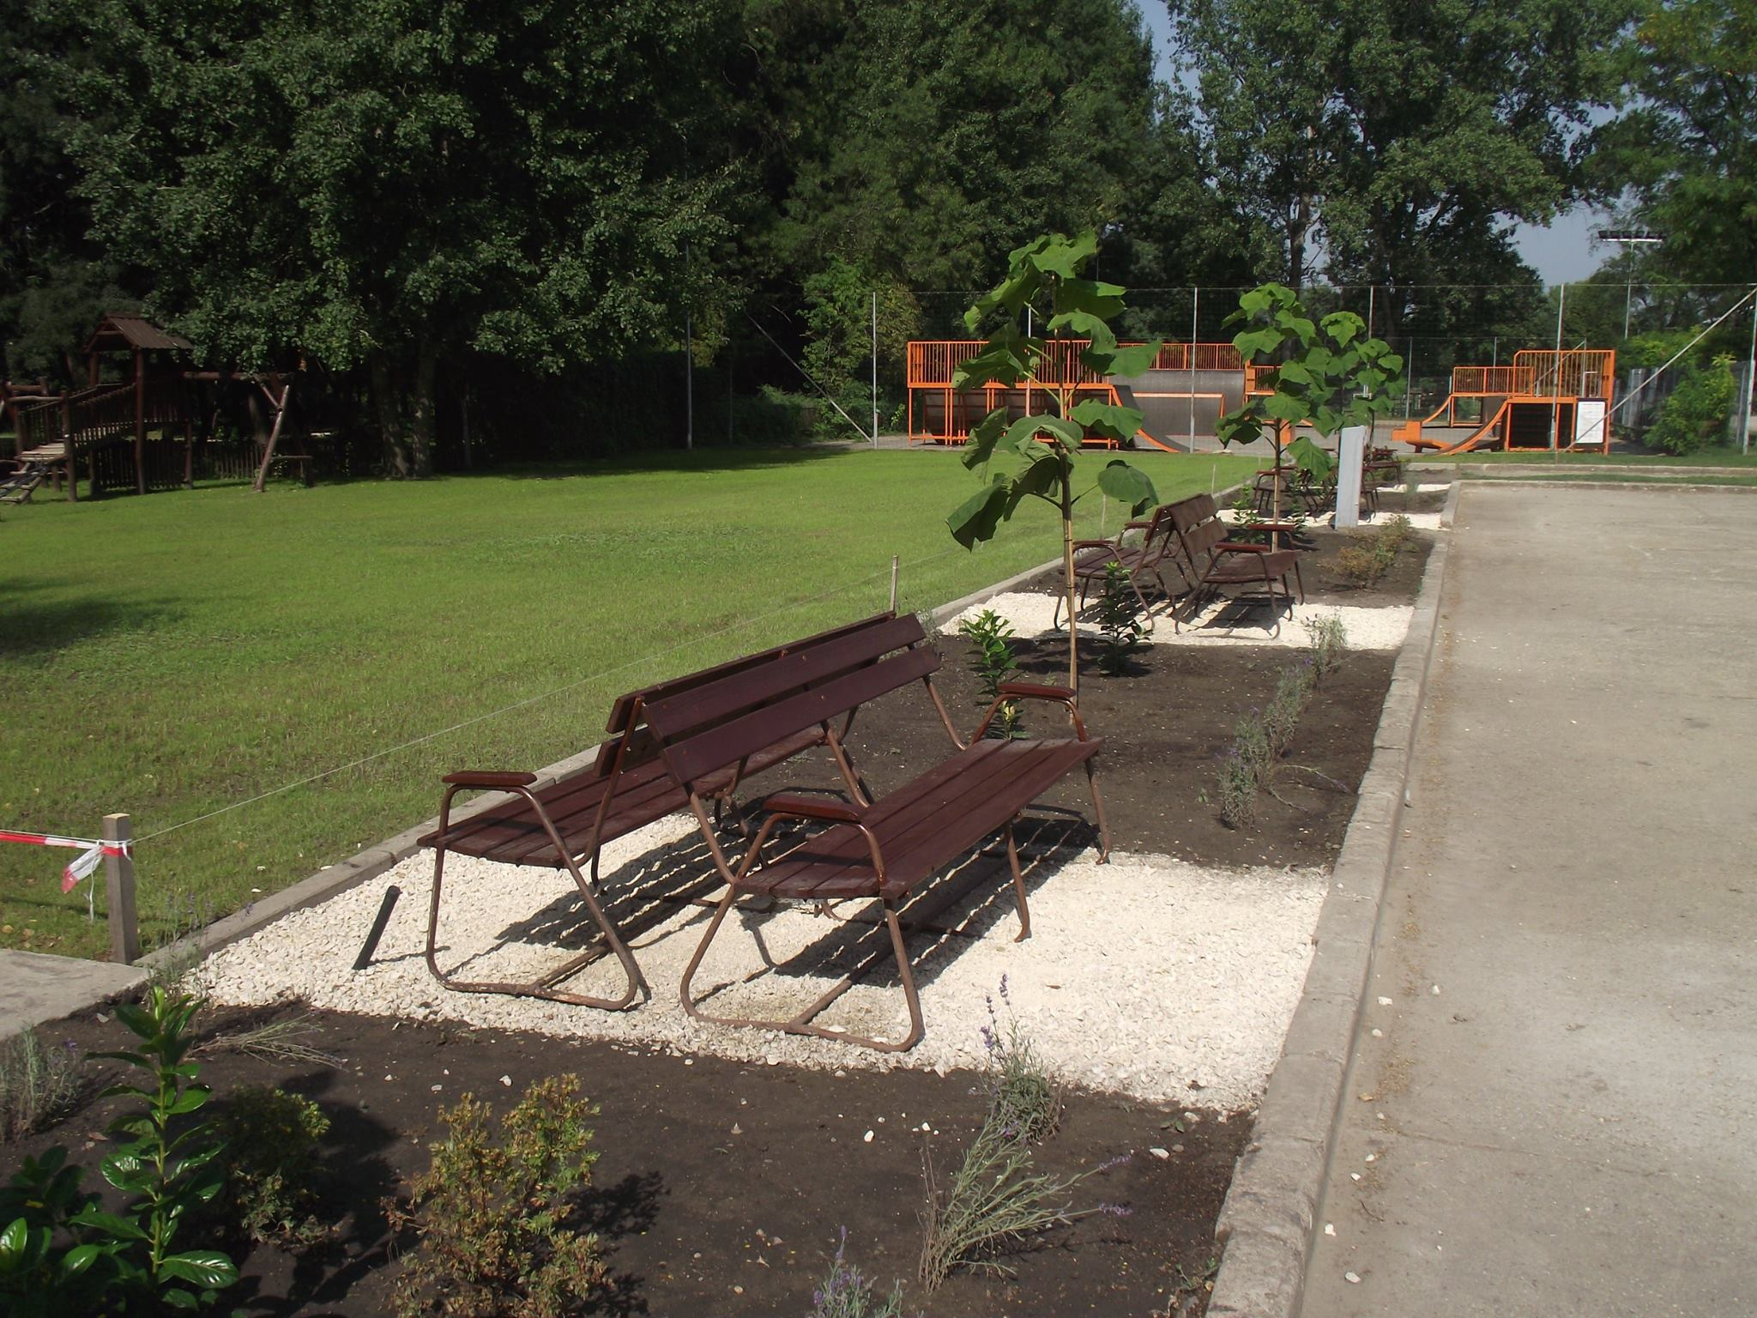

Slide 9
TÁMOP-3.1.4-09 / 1-2009-0014 /kifutó év, de megyünk tovább/
3 hetet meghaladó projekt /projektoktatás/
Tavaly: „Víz az élet”
Téma-hét
Tavaly: „Tökjó” hét
Környezetvédelmi előadások
Együttműködés más szervezetekkel /pl.: Felső-Homokhátság Vidékfejlesztési Egyesület, Nemzeti parkok képviselői/
Változatos programok
Minden köré épül /órák, iskola díszítése, rendezvények, honlap/
Szülők bevonása

Slide 10
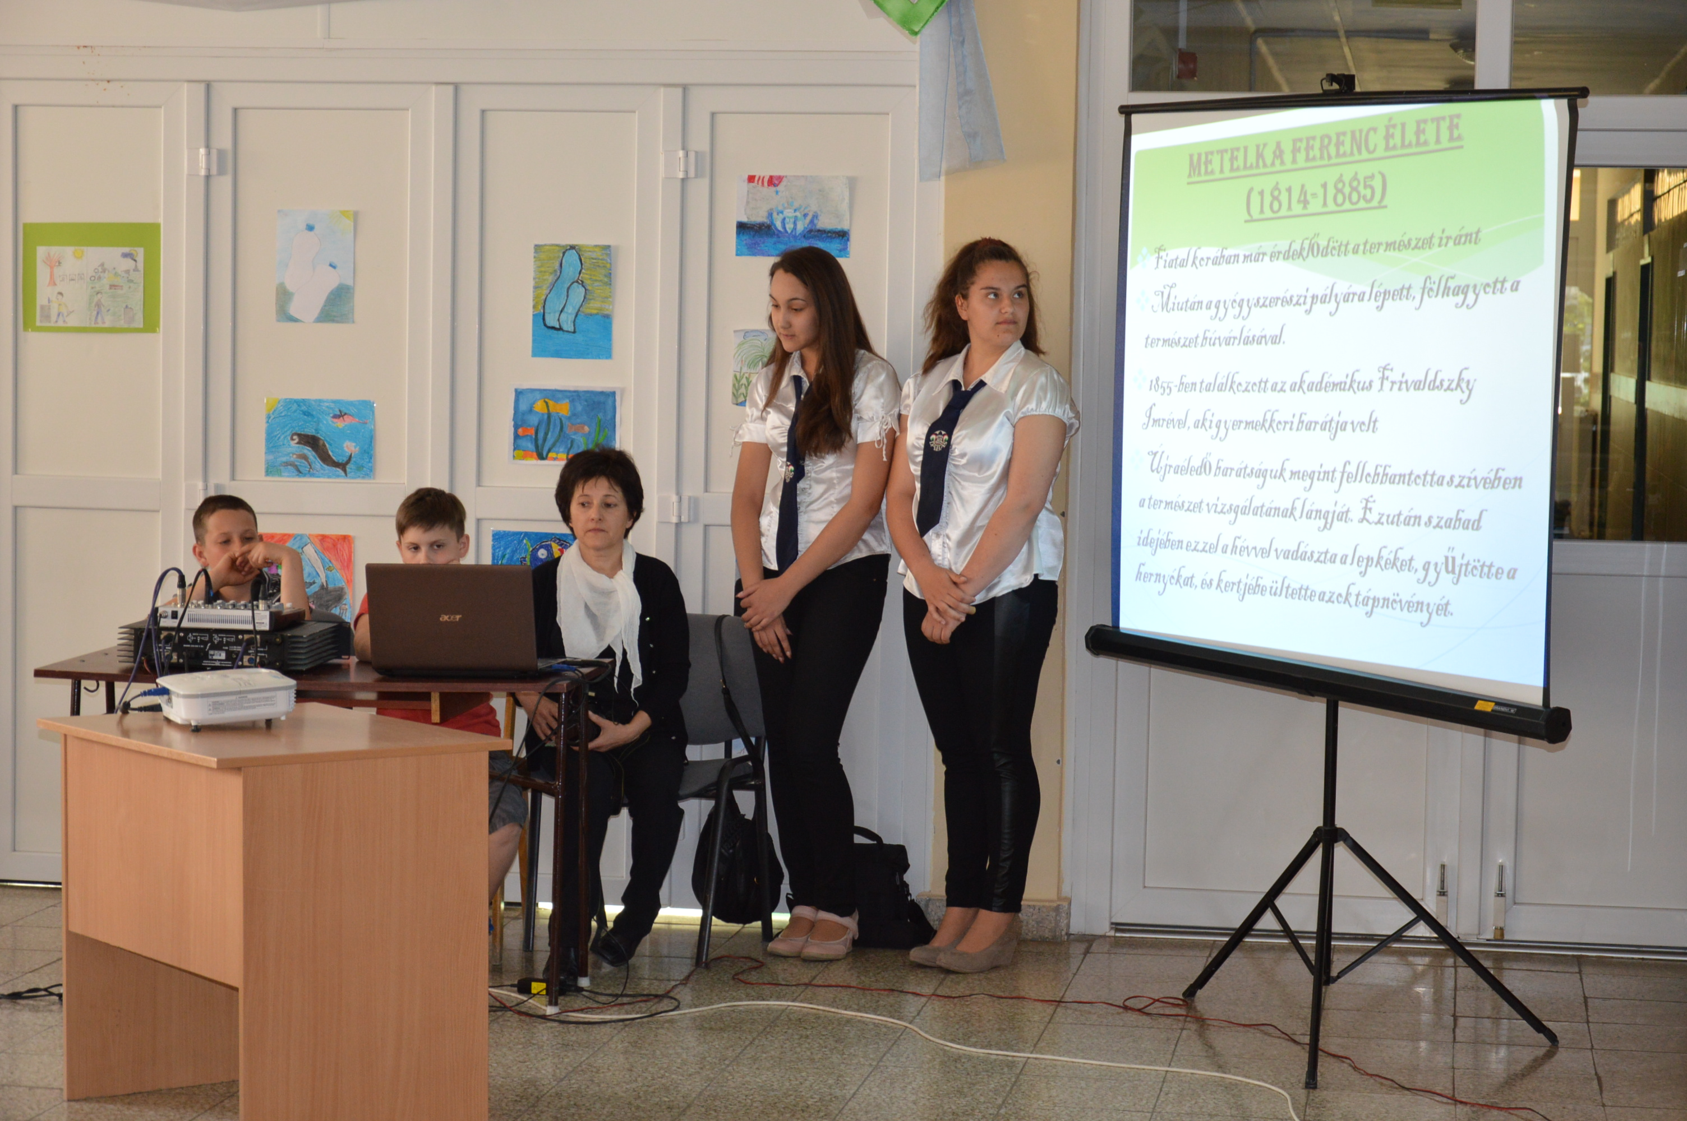

Slide 11
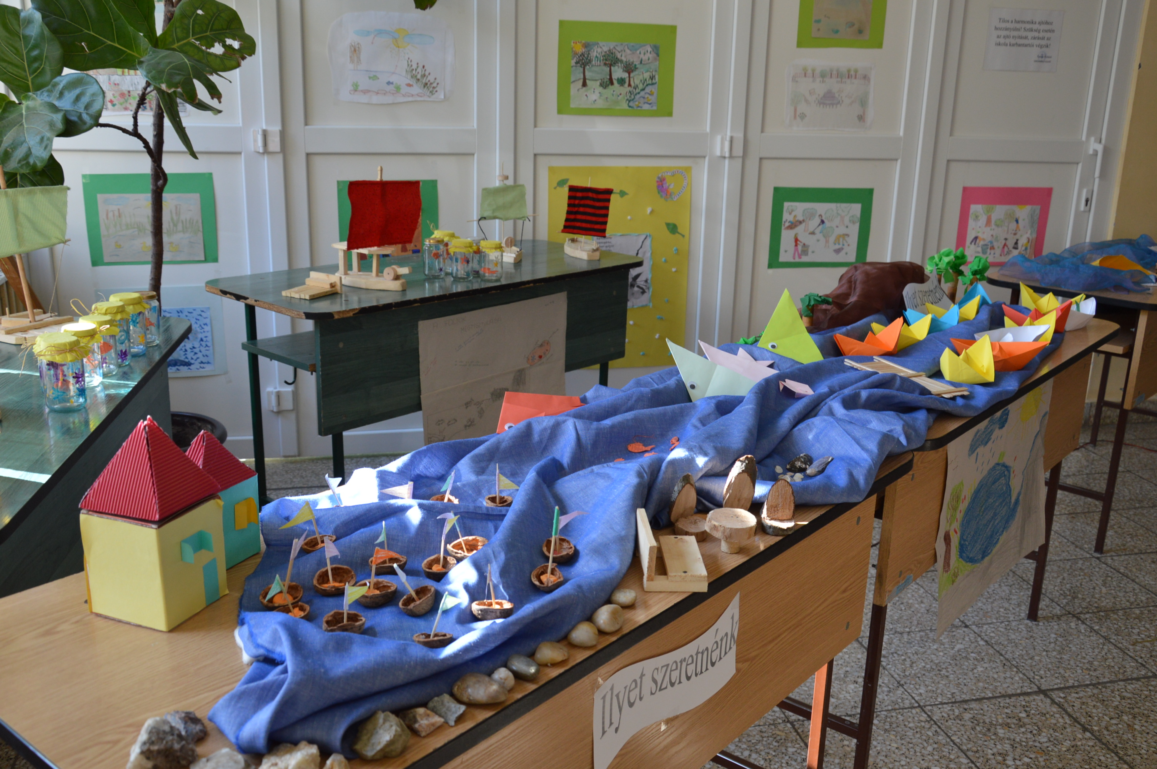

Slide 12
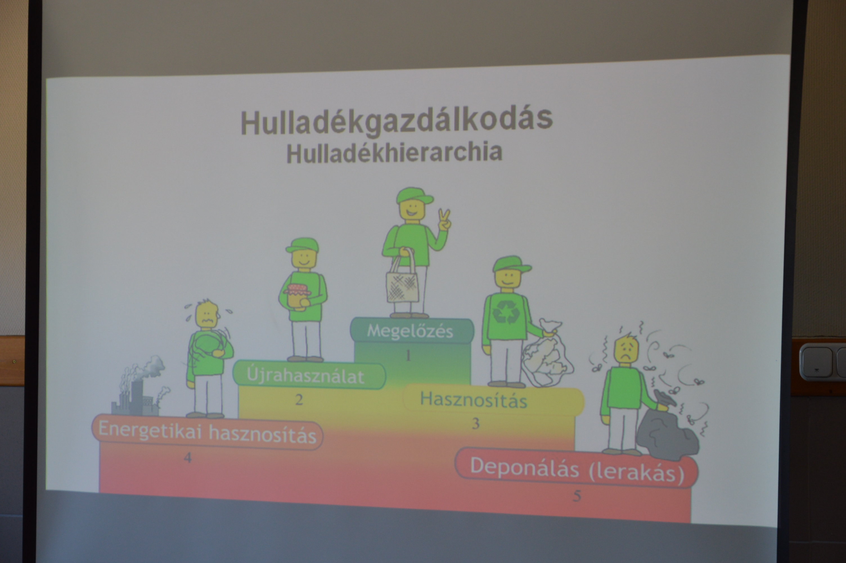

Slide 13
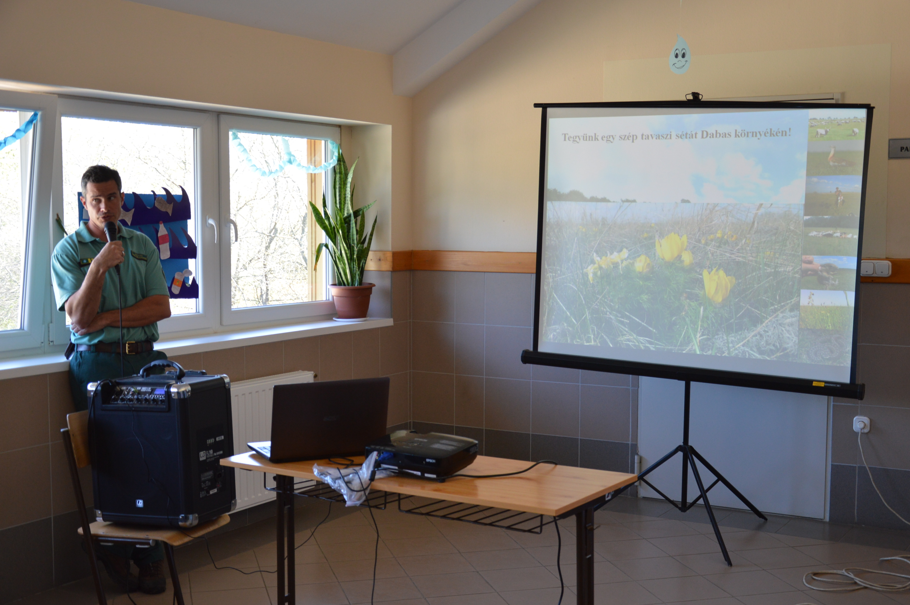

Slide 14
Zöldsuli Zöldjei Egyesület
A Kossuth Lajos Általános Iskolában Madarak és Fák Napján megalakult a ZeZe, azaz a Zöldsuli Zöldjei Egyesület. A ZeZe ünnepélyes fogadalom keretében Kőszegi Zoltán polgármester urat választotta meg tiszteletbeli elnökének. A 11 tagú lelkes kis csapat zöldszolgálatot hozott létre, melynek küldetése a természet és a környezet védelme. Ennek érdekében már többször gyűjtöttek szemetet (pl.: Teszedd), és táblákkal hívták fel dabasi diákok és felnőttek figyelmét a környezet védelmére.

Slide 15
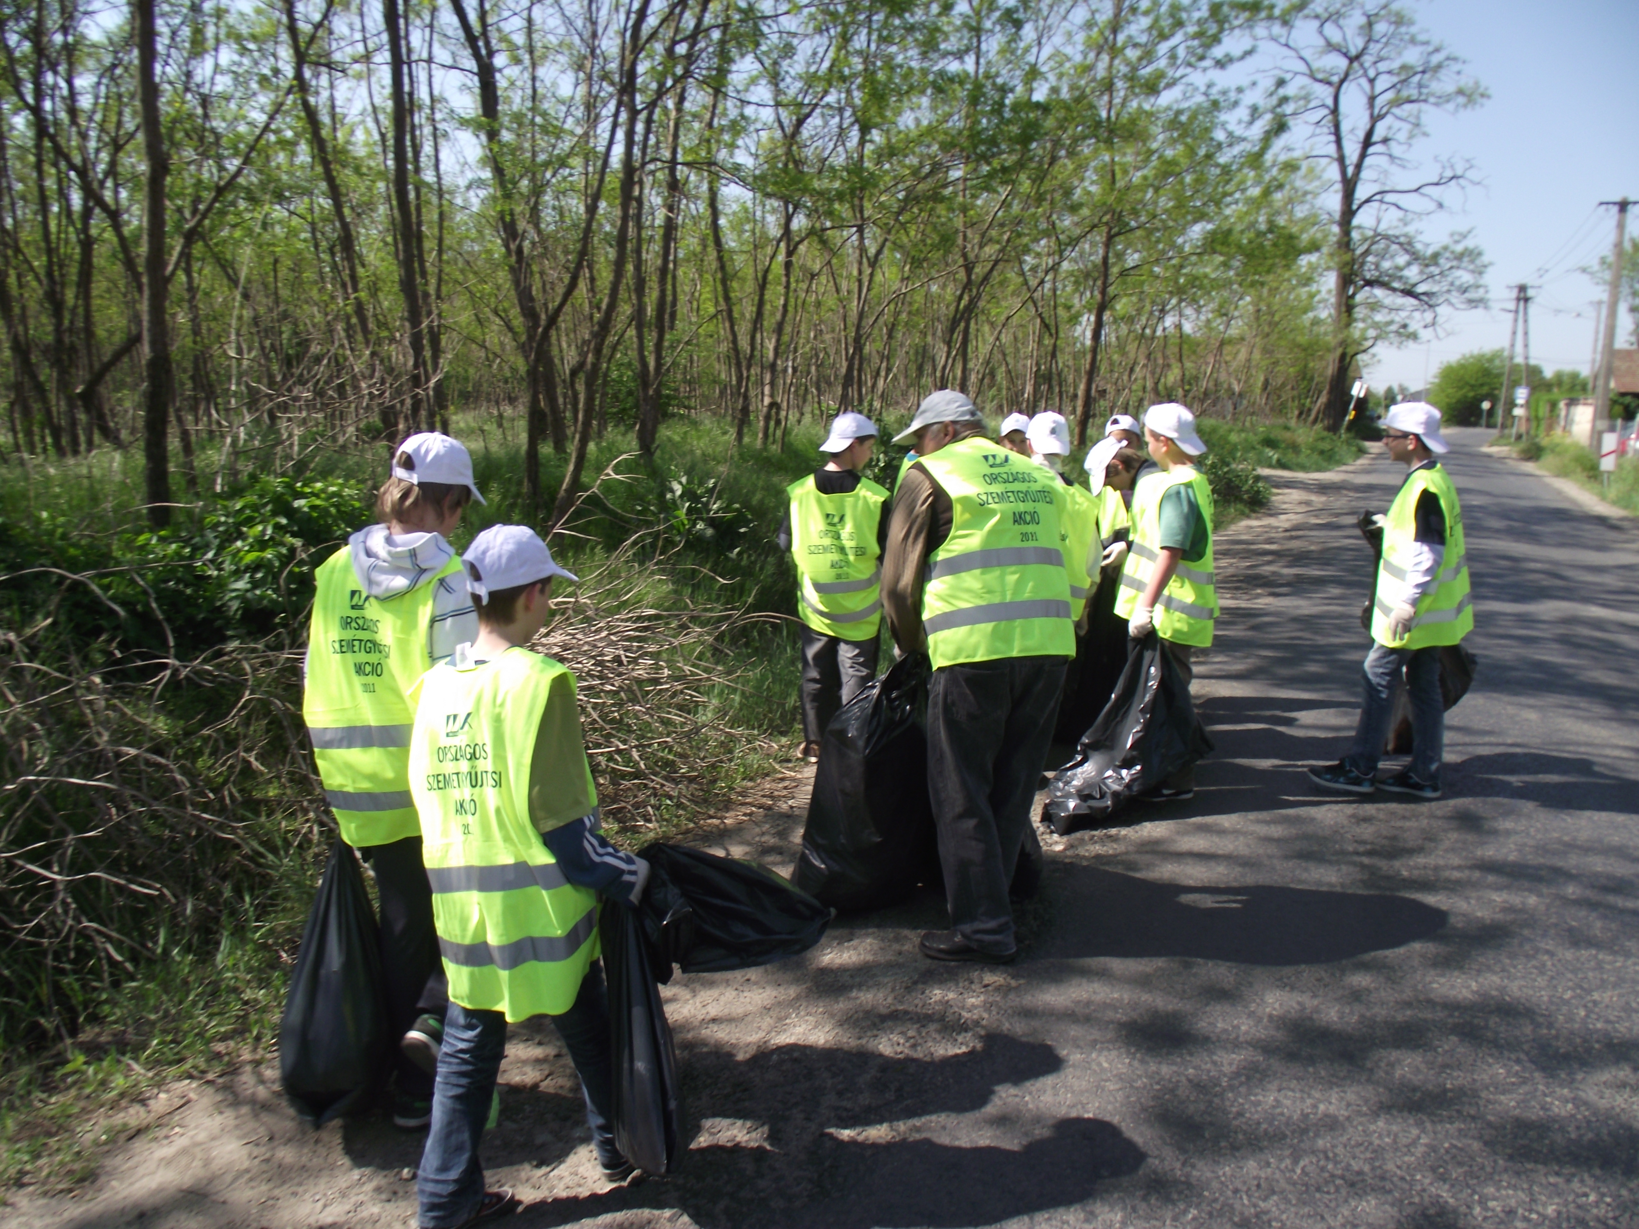

Slide 16
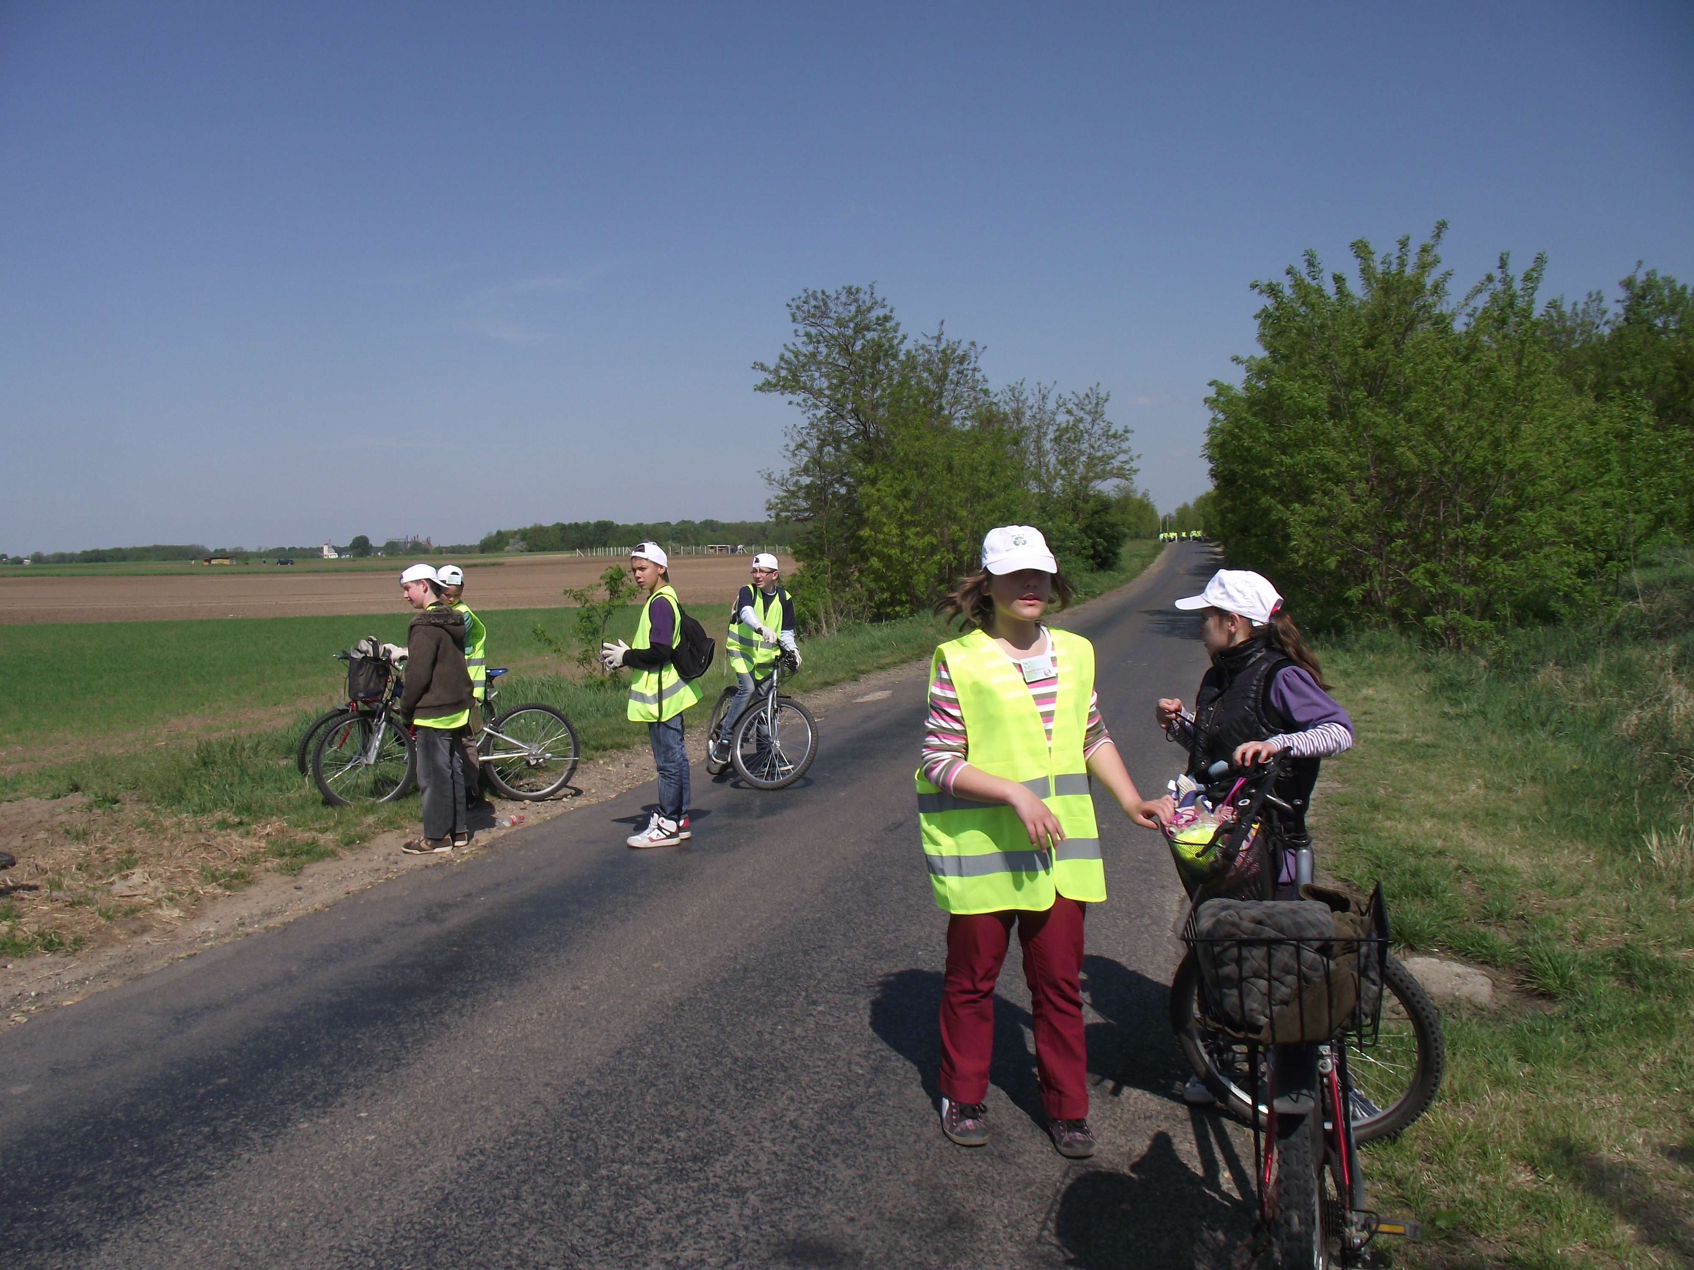

Slide 17
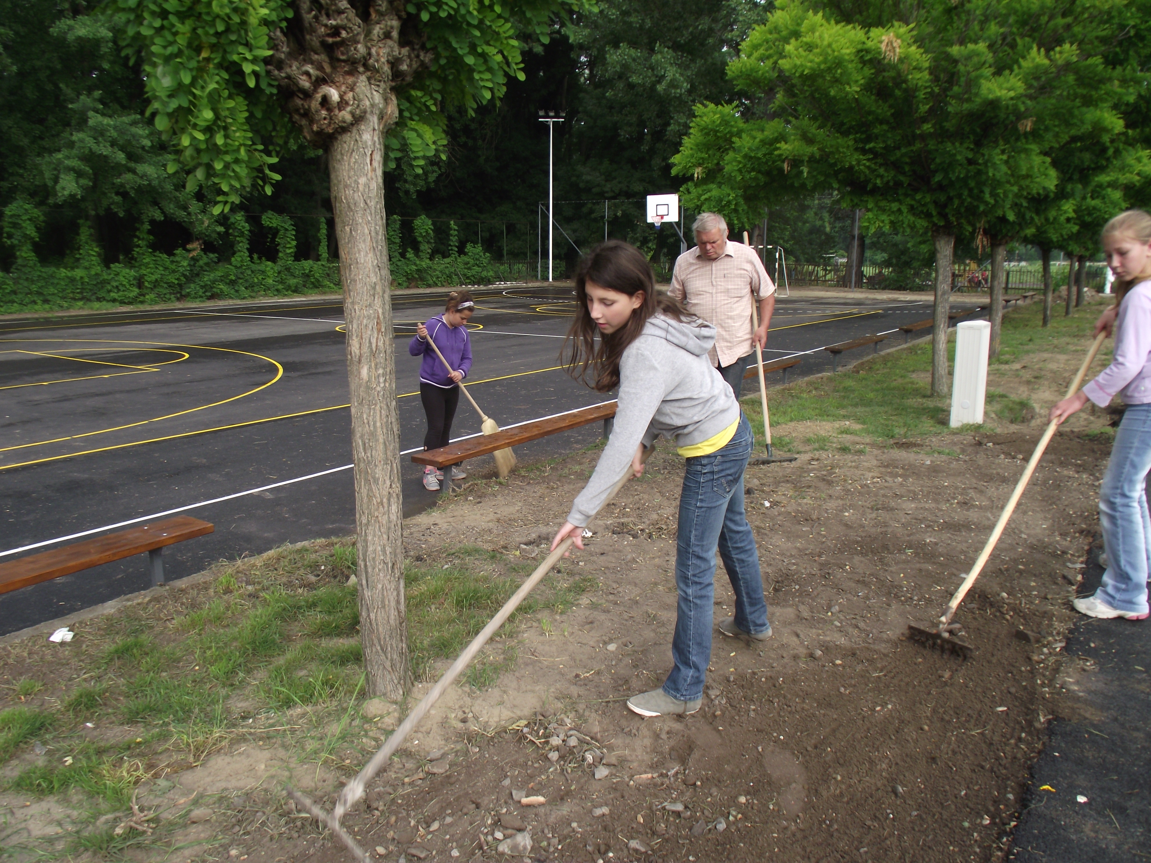

Slide 18
Partneri együttműködés, programok
Dabas Város Önkormányzata /pl.: D-alma/
Klebelsberg Intézményfenntartó Központ /pl.: „Kis természettudósok” vetélkedő/
„2. sz. „Új bóbita” óvoda /Együttműködési megállapodás, ötlet/
Egyesületek
Civil szervezetek /pl.: elektronikai hulladék, elemgyűjtés/
Szülők /pl.: papírgyűjtés/
Világnapok /pl.: Föld napja/
HAPPY hét
Európai Hulladékcsökkentési Hét

Slide 19
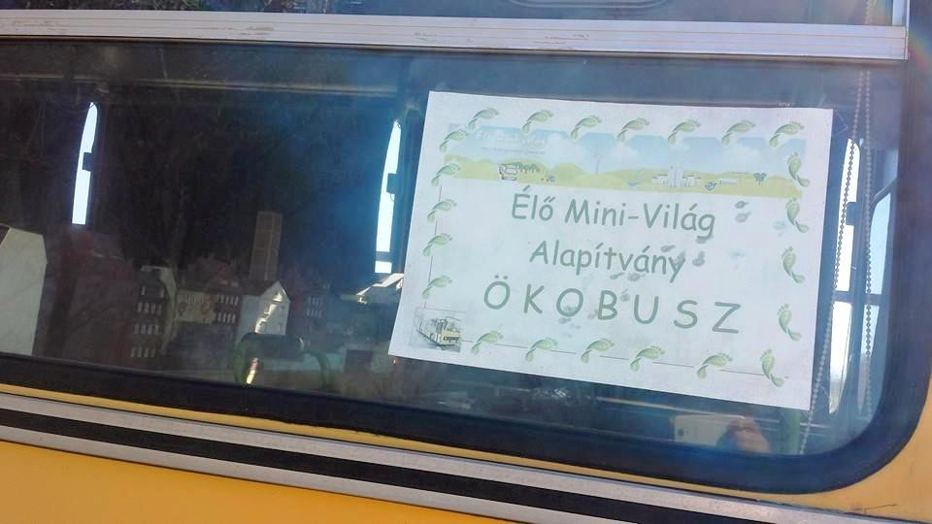

Slide 20
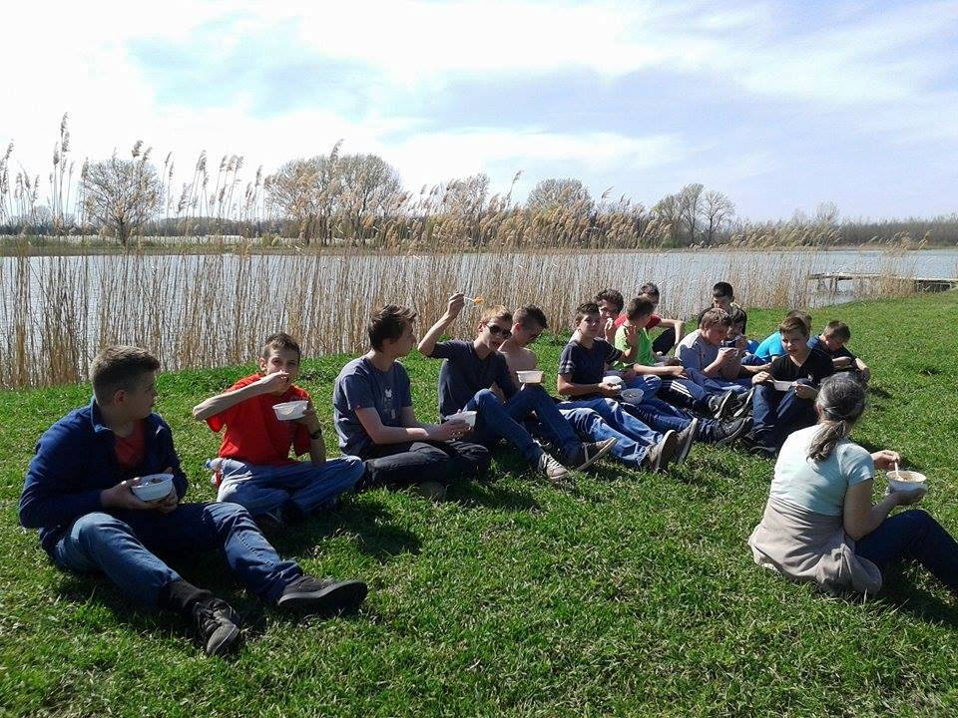

Slide 21
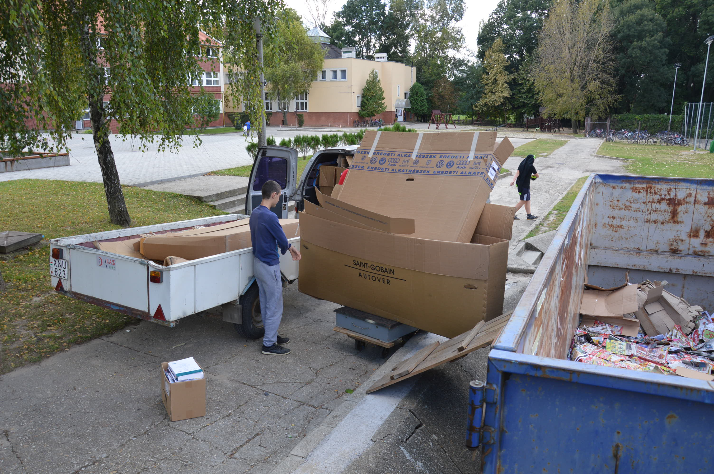

Slide 22
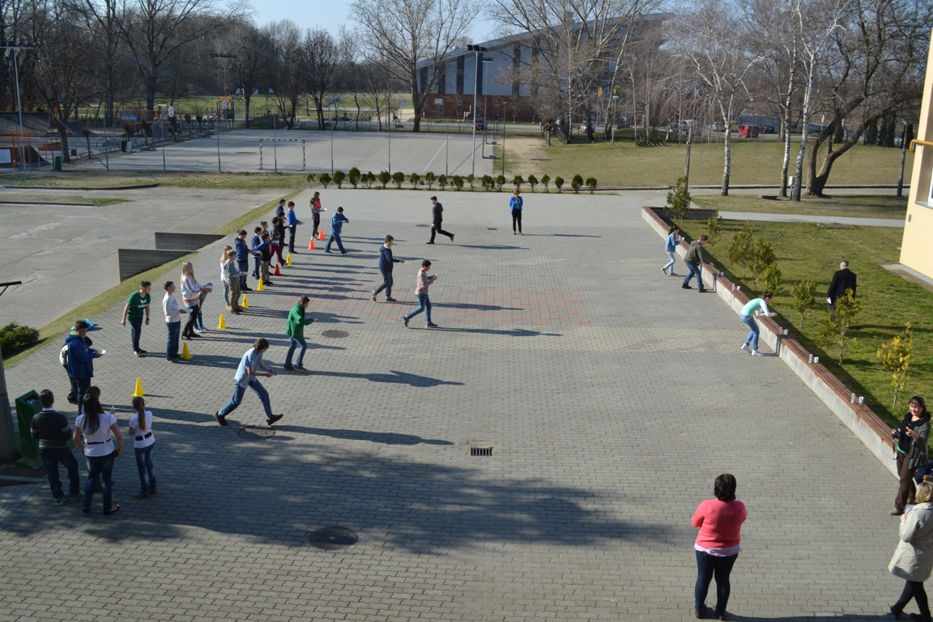
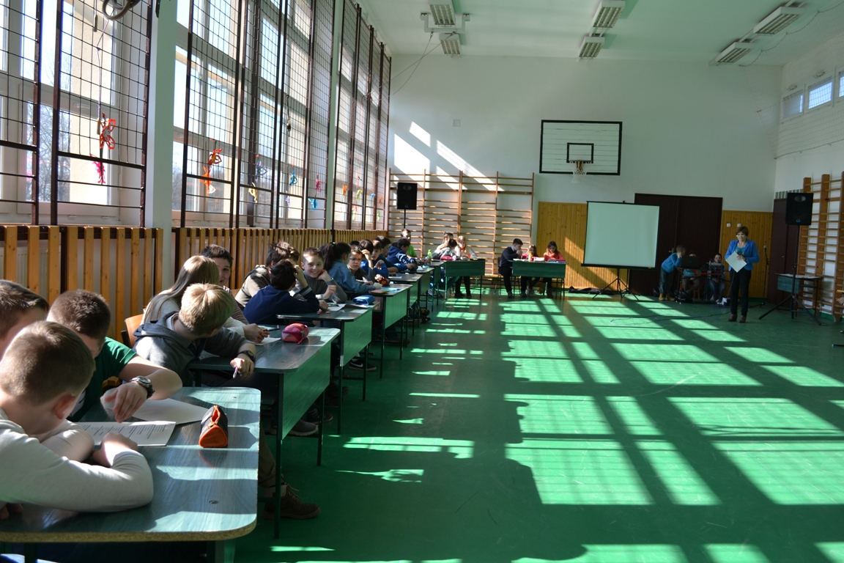
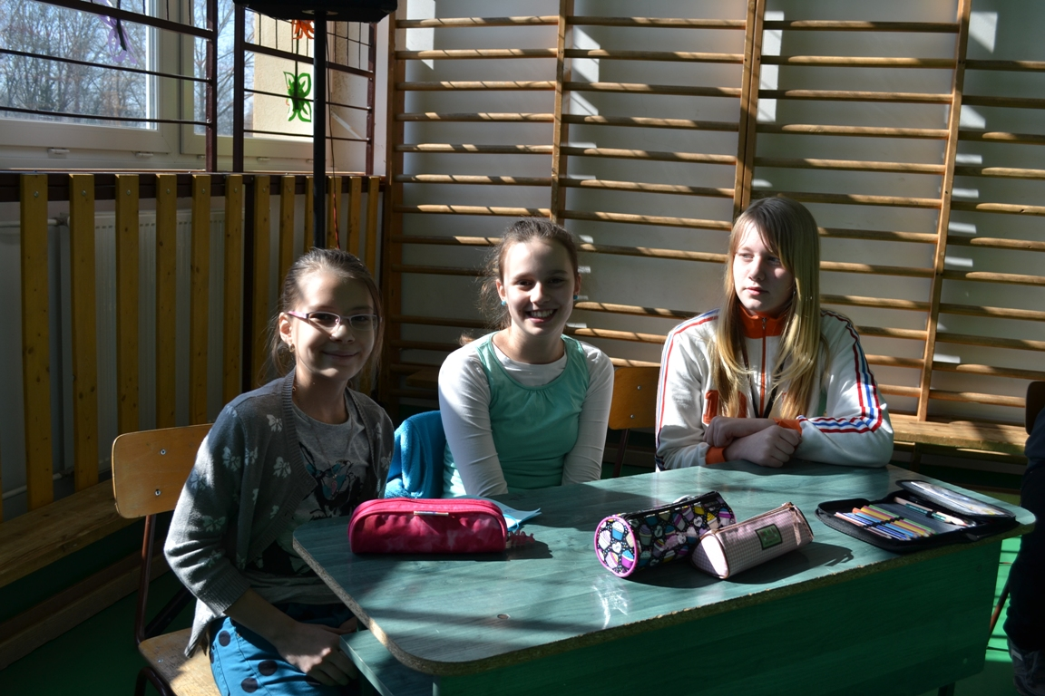
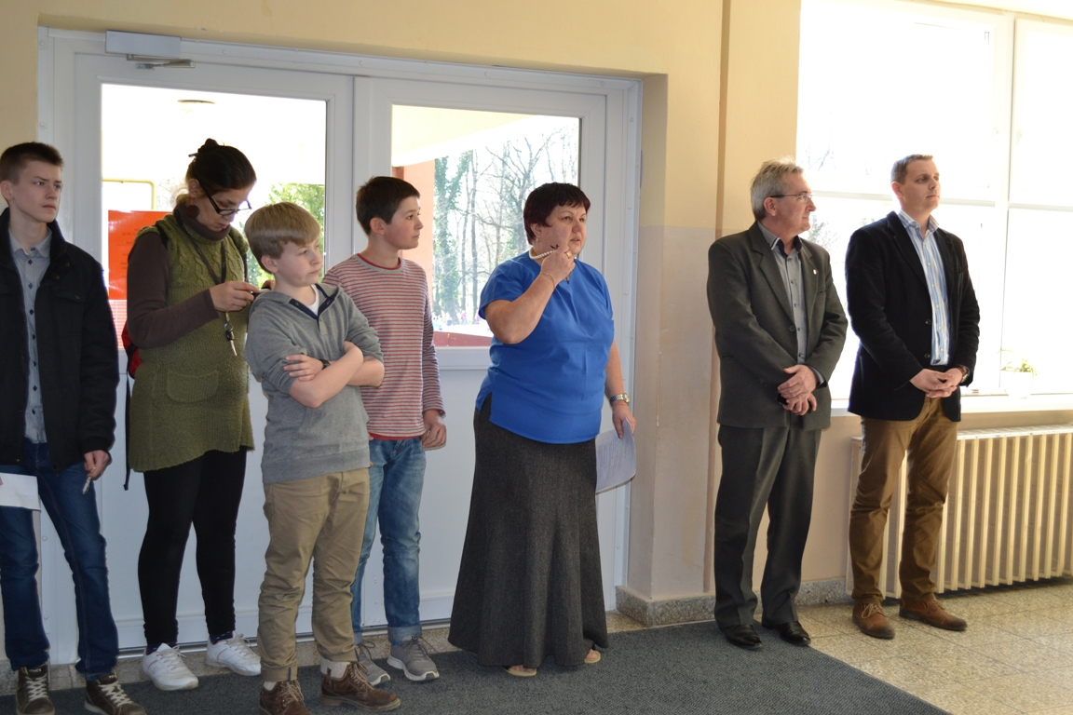

Slide 23
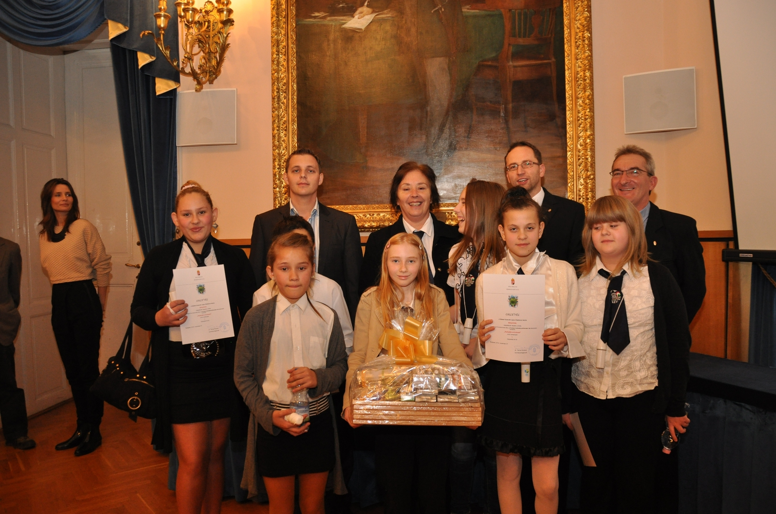
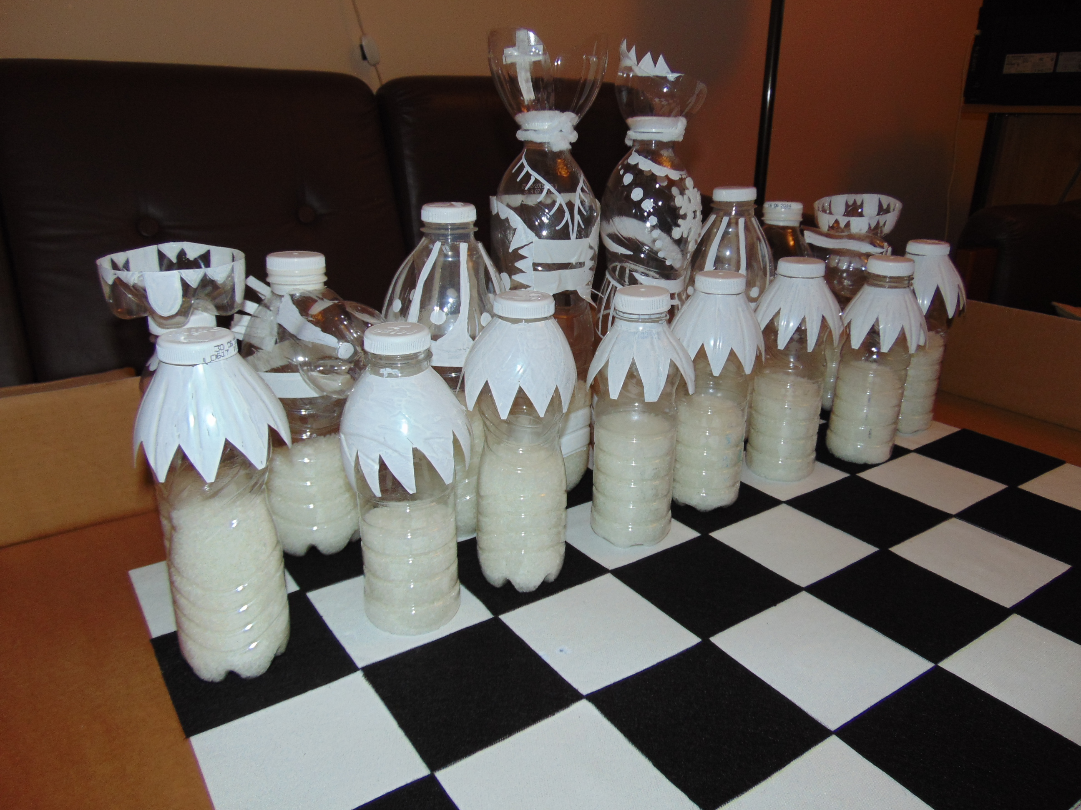
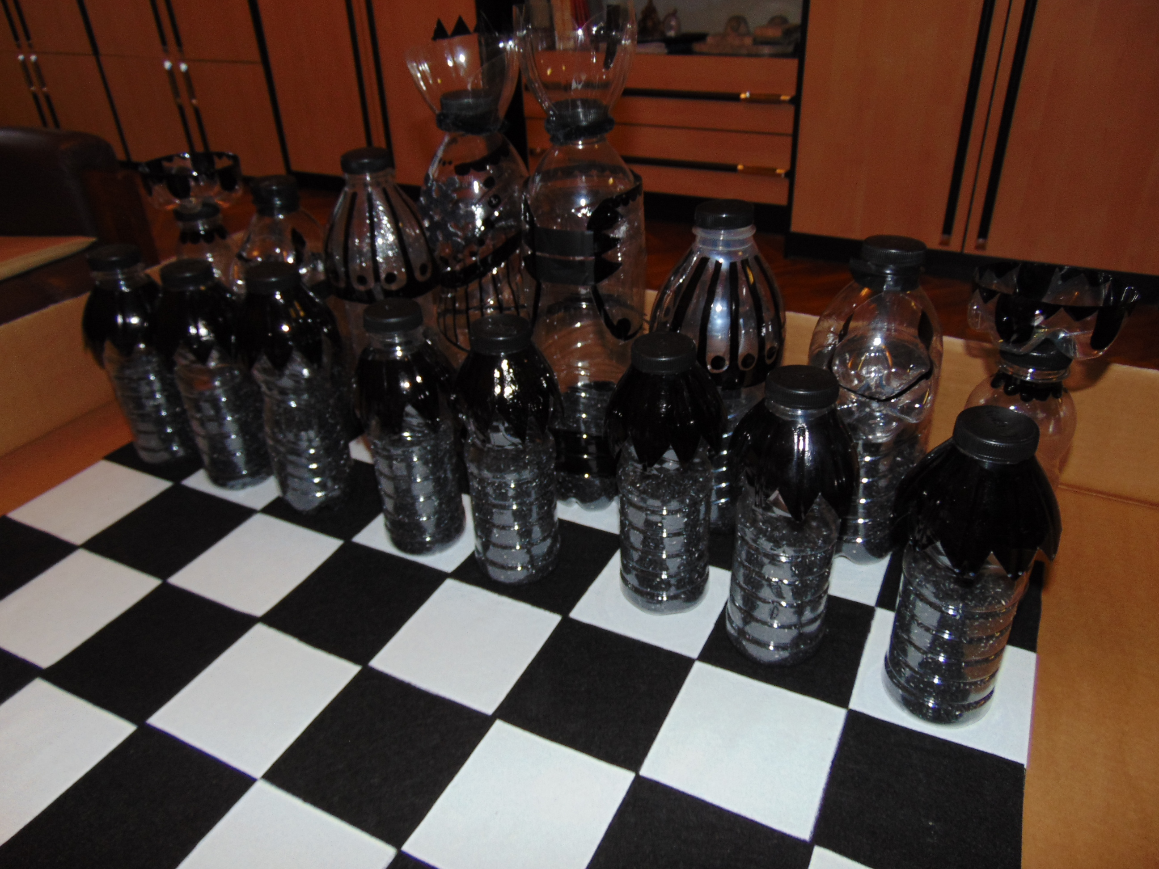
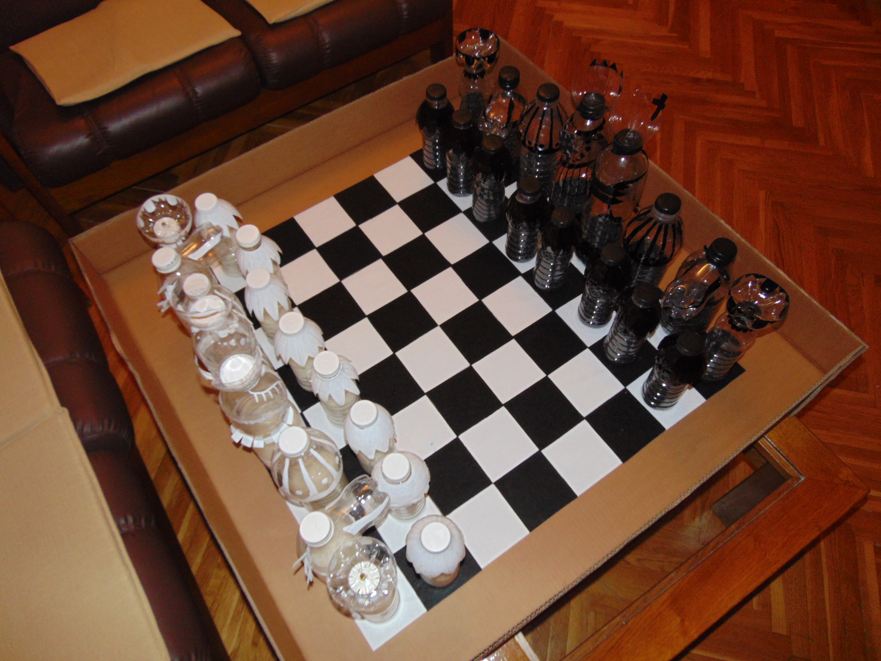

Slide 24
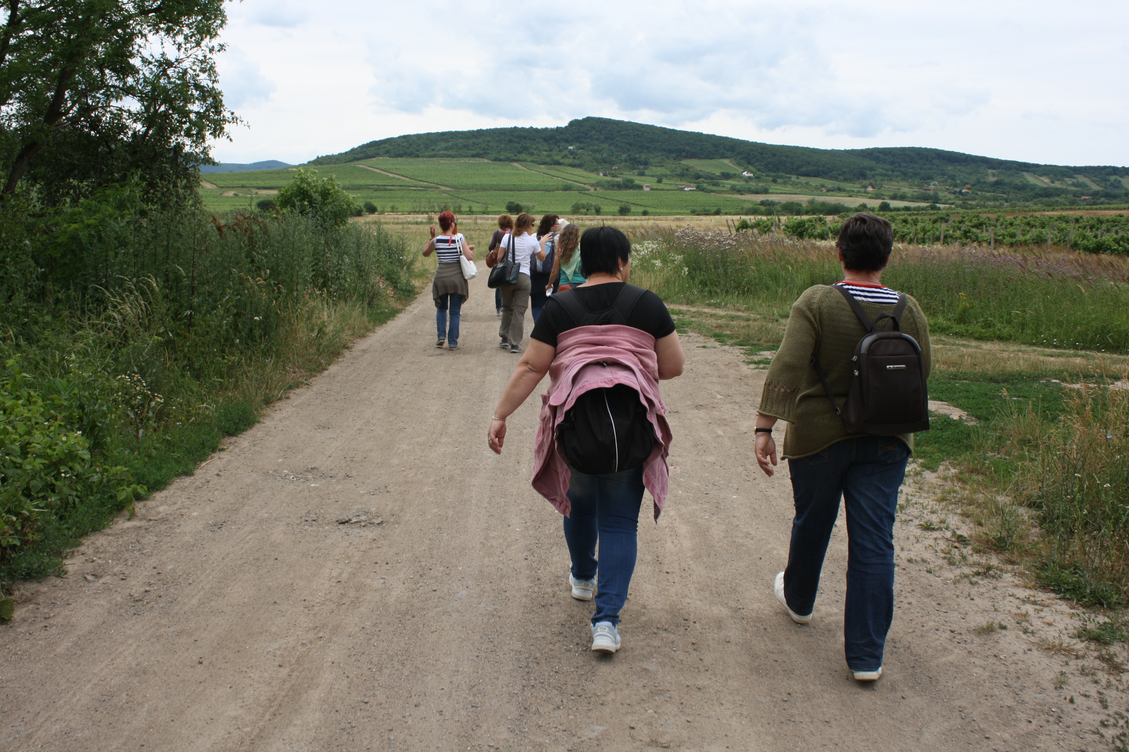

Slide 25
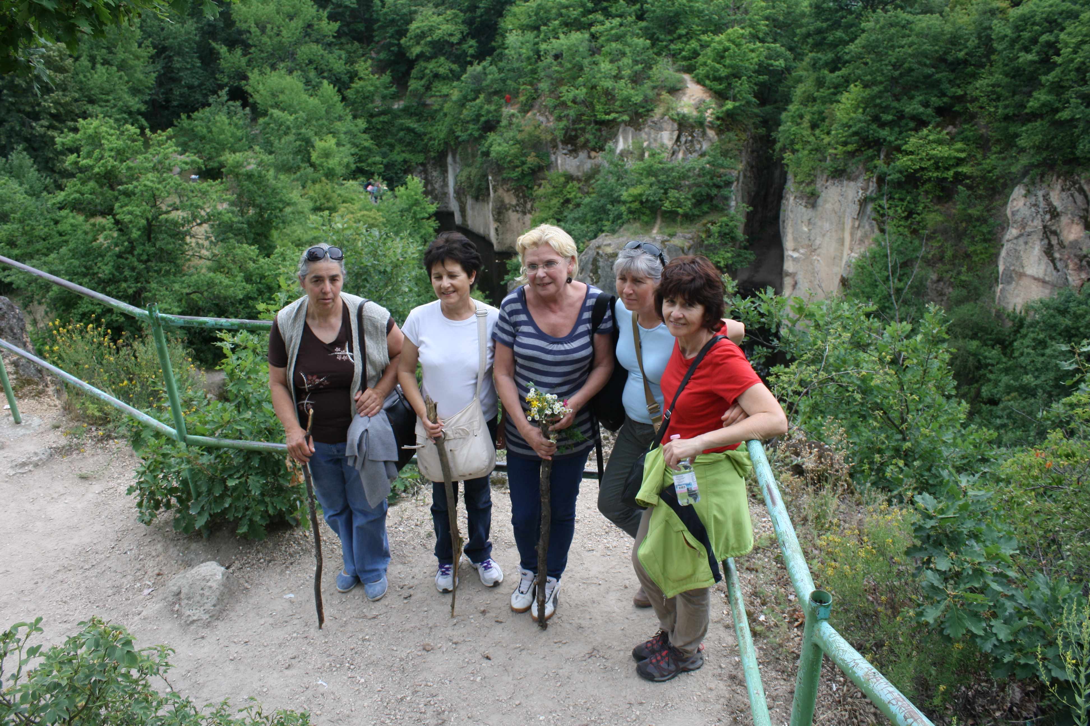

Slide 26
„Dabas, Kossuth Lajos Általános Iskola komplex megújuló energia felhasználás, mintaprojekt létrehozása”
A projekt elsődleges hosszú távú és közvetlen célja a tervezett rendszer kiépítése és üzembe helyezése után az üzemeltetési költségek drasztikus csökkentése, valamint a jelenlegi globális célok szerinti környezeti terhelések jelentős csökkentése volt. A program 2013-ban zárult, és remélhetőleg az iskola és a település sokáig fogja élvezni ennek a gyümölcsét. A pályázaton elnyert több 101.550.451 Ft mellé az önkormányzat is hozzájárult 11.283.383 Ft-tal.

Slide 27
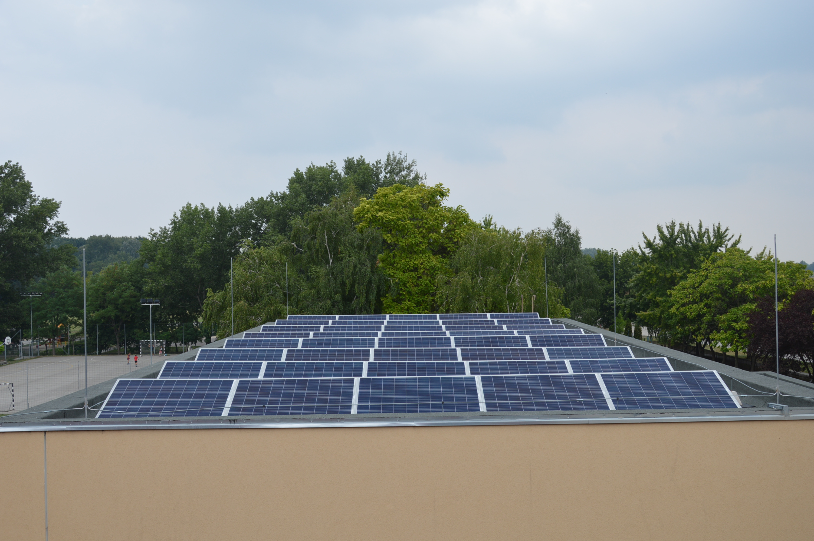

Slide 28
Tervek a jövőre nézve
Gyakorlókert
Ökoiskola
Még szervezetteb forma
Szülők nagyobb mértékű bevonása

Slide 29
Köszönöm a figyelmet!

